Slide 1
B-310 BİYOKİMYA II DERSİ
VIII.HAFTA

Slide 2
SEKİZİNCİ HAFTA DERS İÇERİĞİ
Sitrik asit döngüsüne devam edilecek,
Allosterik ve kovalent mekanizmalar tarafından sitrik asit çevriminin düzenlenmesi,

Slide 3
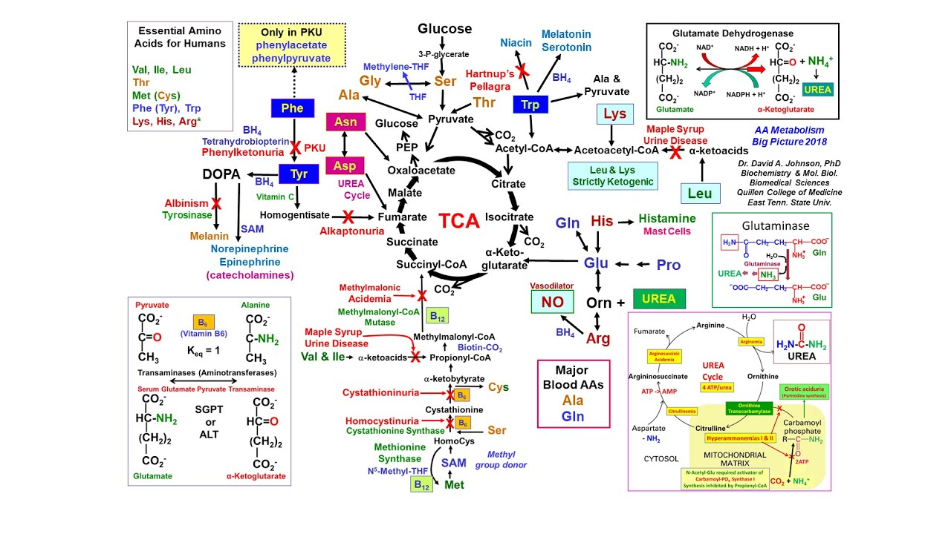
https://www.google.com/url?sa=i&url=https%3A%2F%2Fwww.youtube.com%2Fwatch%3Fv%3D7S4Sb9WAw7c&psig=AOvVaw13pXsc2QrQ7qD6Ac2CeO6u&ust=1589145167641000&source=images&cd=vfe&ved=0CAIQjRxqFwoTCNC68aXZp-kCFQAAAAAdAAAAABAX

Slide 4
https://www.google.com/url?sa=i&url=https%3A%2F%2Fwww.slideshare.net%2FRajeshChaudhary10%2Fcitric-acid-cycle-65134330&psig=AOvVaw2zj8yH37Lr-hkUQXTh_oMx&ust=1589144191071000&source=images&cd=vfe&ved=0CAIQjRxqFwoTCPCB2vrVp-kCFQAAAAAdAAAAABAU

Slide 5
Glioksilat çevrimi,
Sitrat liyaz, malat sentaz,
Sitrik asit ve glioksilat döngülerinin eşgüdümlü düzenlenmesi bu haftanın konusunu oluşturmaktadır

Slide 6
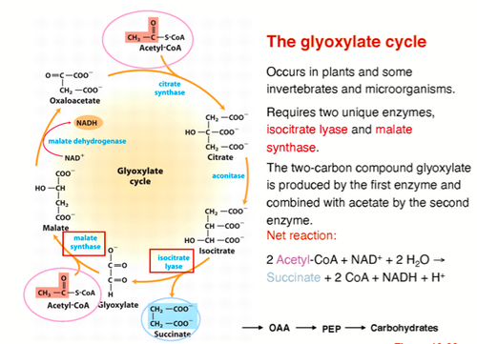
https://www.google.com/url?sa=i&url=https%3A%2F%2Fquizlet.com%2F130136175%2Fglyoxylate-cycle-cholesterol-flash-cards%2F&psig=AOvVaw1D_ggc4jDPN-D3jL4rJw0G&ust=1589144828964000&source=images&cd=vfe&ved=0CAIQjRxqFwoTCLjdsJHYp-kCFQAAAAAdAAAAABAT

Slide 7
Sitrik asit döngülerinin eşgüdümlü düzenlenmesi;
Memelilerin PDH kompleksi, ATP, asetil-KoA ve NADH tarafından inhibe ederken, AMP, KoA ve NAD⁺ allosterik olarak aktive etmektedir.

Slide 8
https://www.google.com/url?sa=i&url=https%3A%2F%2Fslideplayer.com%2Fslide%2F6881130%2F&psig=AOvVaw3tOndd9FbUdsb2eGmS6H6l&ust=1589320383141000&source=images&cd=vfe&ved=0CAIQjRxqFwoTCJCqt_vlrOkCFQAAAAAdAAAAABBW

Slide 9
Sitrat sentaz enzimi ise; NADH, süksinil KoA, sitrat ve ATP tarafından inhibe ederken, ADP ile allosterik olarak aktive edilmektedir.
İzositrat dehidrogenaz enzimi ise ATP tarafından inhibe, Ca⁺² ve ADP tarafından aktive edilir.

Slide 10
Alfa-ketoglutarat dehidrogenaz kompleksi süksinil-KoA ve NADH ile inhibe Ca⁺² tarafından aktive edilir.
Hücrenin ATP/ADP ile NADH/NAD konsantrasyonlarının oranları döngünün allosterik olarak düzenlenmesinde etkindir.

Slide 11
Omurgalılar, yağ asitlerini ve onlardan oluşan asetatı karbohidratlara dönüştüremezler.
Bitkilerde, bazı omurgasızlarda ve bazı mikroorganizmalarda yer alan glioksizomda yer alan glioksalat döngüsü enzimleri ile

Slide 12
asetat süksinata veya sitrik asit döngüsünün diğer dört karbonlu ürünlerine dönüşümü gerçekleşebilir.
Bunu sağlayan enzimler sitrat liyaz ve malat sentazdır.

Slide 13
Böylece bitki tohumlarının bitkilerin fotosentez ile glukoz yapma yeteneğini kazanmasından önce, çimlenme sırasında yağca zengin tohumlarında gelişirler. Böylece lipid yıkımından oluşan asetat sitrik asit döngüsü ürünlerine

Slide 14
dönüşerek buradaki karbonların glukozun sentezinde kullanılabilir.
Sitrik asit döngüsü ve glioksilat döngüleri arasında izositratın paylaşımı, geridönüşümlü fosforillenmeyle düzenlenen izositrat dehidrogenaz tarafından kontrol edilir.

Slide 15
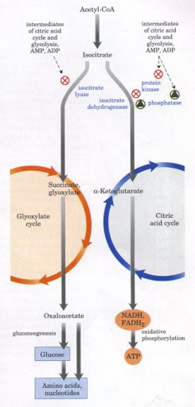
https://www.google.com/url?sa=i&url=http%3A%2F%2Fwww.bioinfo.org.cn%2Fbook%2Fbiochemistry%2Fchapt15%2Fbio4.htm&psig=AOvVaw3tOndd9FbUdsb2eGmS6H6l&ust=1589320383141000&source=images&cd=vfe&ved=0CAIQjRxqFwoTCJCqt_vlrOkCFQAAAAAdAAAAABBB

Slide 16
SİTRİK ASİT DÖNGÜSÜNÜN DEVAMINI İŞLEDİĞİMİZ BU HAFTADA, BİYOKİMYASAL FORMÜLLERLE ENZİMLERİYLE VE KONTROL NOKTALARIYLA AÇIKLANACAKTIR.

Slide 17
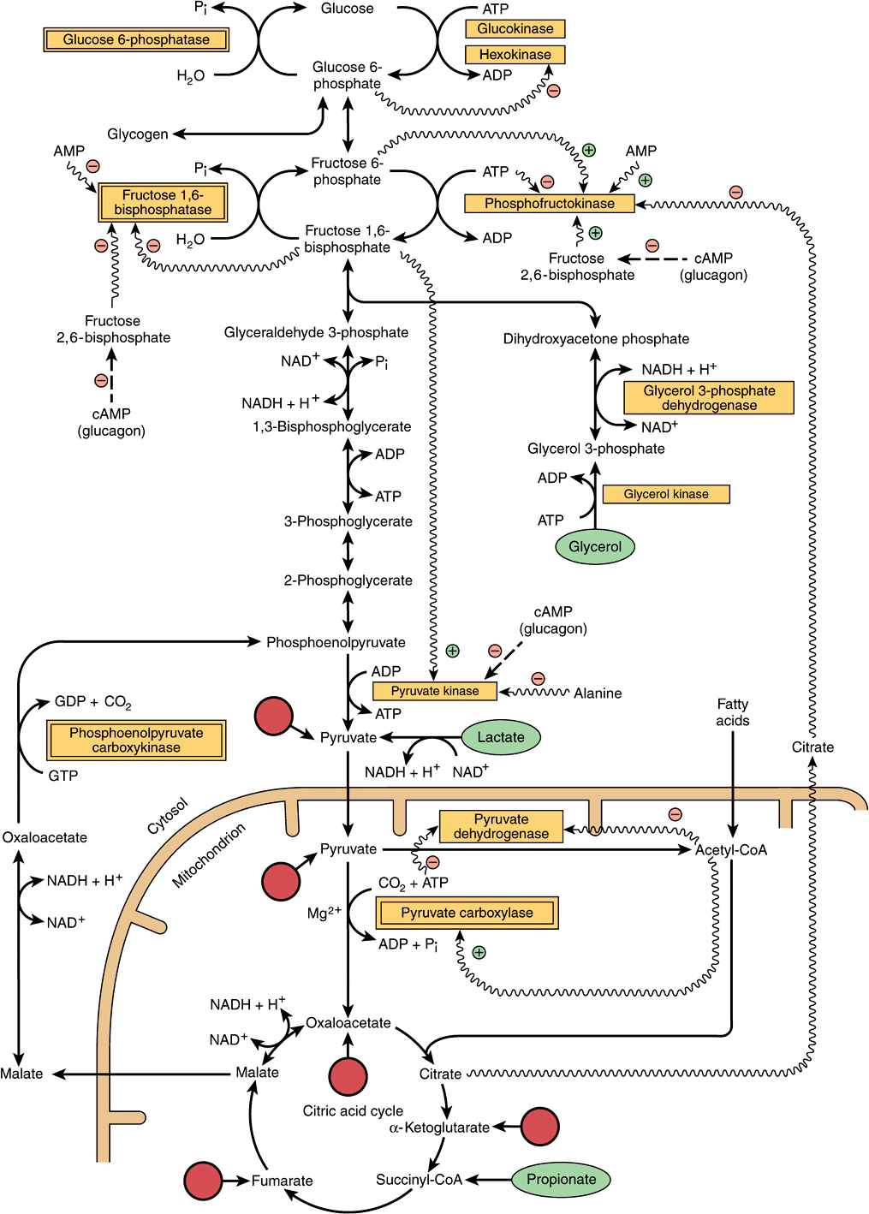
https://www.google.com/url?sa=i&url=https%3A%2F%2Fbasicmedicalkey.com%2Fgluconeogenesis-the-control-of-blood-glucose%2F&psig=AOvVaw3tOndd9FbUdsb2eGmS6H6l&ust=1589320383141000&source=images&cd=vfe&ved=0CAIQjRxqGAoTCJCqt_vlrOkCFQAAAAAdAAAAABDDAQ

Slide 18
KAYNAKÇA
Başlıca Kaynak: Lehninger Biyokimyanın İlkeleri, David L.Nelson, Michael M. Cox, Beşinci Baskıdan Çeviri, Çeviri Editörü; Y. Murat Elçin, Palme Yayıncılık, 2013.

Slide 19
Principles of Biochemistry, H. R. Horton, L. A. Moran, K. G. Scrimgeour, M. D. Perry, J. D. Rawn, Pearson Prentis Hall, 2006.
Color Atlas of Biochemistry, J. Koolman, K. H. Roehm, Georg Thieme Verlag, 2005.

Slide 20
Harper’s Illustrated Biochemistry, R. K. Murray, D. K. Granner, P. A. Mayes, V. W. Rodwell, Lange Medical Books/McGraw-Hill Medical Publishing Division, 2003.
Basic Concepts in Biochemistry, A Student’s Survival Guide, H. F. Gilbert, McGraw-Hill Health Proffesions Division, 2000.

